Slide 1
点燃
品牌私域运营中心
不花一分钱，提高进群率
姓名：全荣
花名：天权
最专业的品牌私域运营服务商
帮你管理最有价值的用户资产

Slide 2
不花钱提高进群率的办法：
点燃
二次触达：
· 不用给赠品、不用给红包优惠券
· 精准针对未入群用户
· 一句温馨提示，白赚几个点的进群率
是不是看上去很简单，想执行的时候又不知道怎么操作？

Slide 3
执行的难点在哪？
点燃
谁进群了？谁没进群？如何群发？
· 不想一个个触达，想通过群发，但是群发要根据标签筛选人群
· 不知道谁已经进群了，谁还没进群？
没进群的能不能打标？
九宫的办法：通过点燃SCRM的群管理功能可以对群里的用户批量打【已进群】标进行识别
提示：易赚也有这个功能
执行方式：如果有1000个群，只要每个群点进去，批量打1000次就可以了

Slide 4
能否对进群用户自动打标？
点燃
换个思路，如果用户一进群就给他自动打标，是不是很省事？
· 是的
· 楼上说的对
怎么自动打标？
为了凑页数，这页不写，放到下一页，大家先思考一下是不是在什么地方见过这个功能

Slide 5
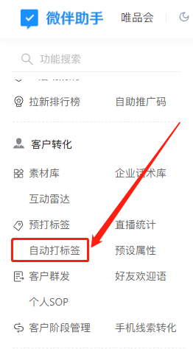
怎样对进群用户自动打标？
点燃
需要开通微伴账号
免费版即可，这里点题：不花一分钱提升进群率

Slide 6
怎样对进群用户自动打标？
点燃

Slide 7
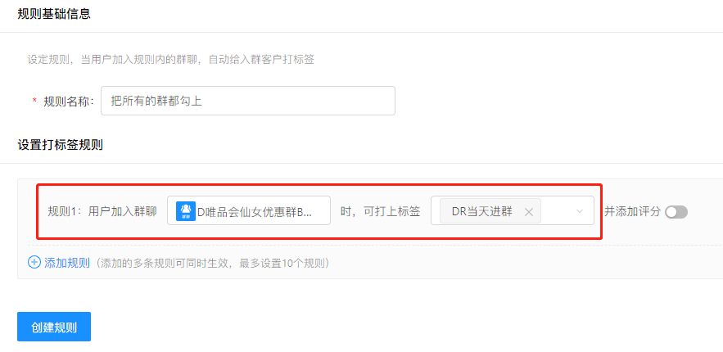
怎样对进群用户自动打标？
点燃
操作很简单，一看就会，注意的是要把所有正在进粉的群都勾上

Slide 8
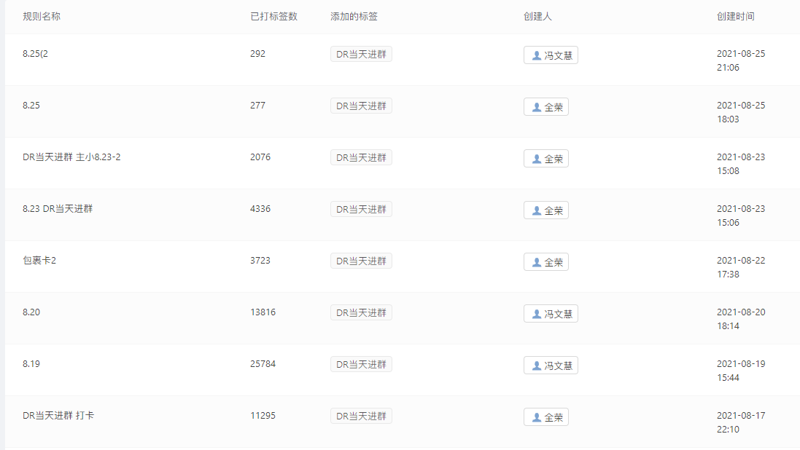
怎样对进群用户自动打标？
点燃
· 如果群很多，可以根据群种类分开多个规则，因为一旦提交不能修改，要分摊风险
· 如果后面有新开的群，记得新增一个规则，然后这个群的进群用户不会被打标

Slide 9
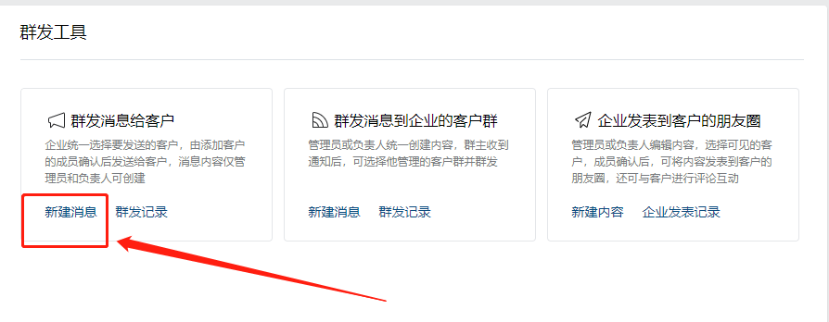
怎样进行群发？
点燃
这个问题是不是看上去有点多余？你们真的想清楚了吗？

Slide 10
怎样对打标用户进行群发？
点燃
重点：不要直接用企微自带的群发，也不要用点燃SCRM的群发
为什么？
这俩都不支持按用户添加时间筛选
核心问题：你要群发的是未入群的用户，你打标的是已经进群的用户
这俩都不支持按用户标签反选

Slide 11
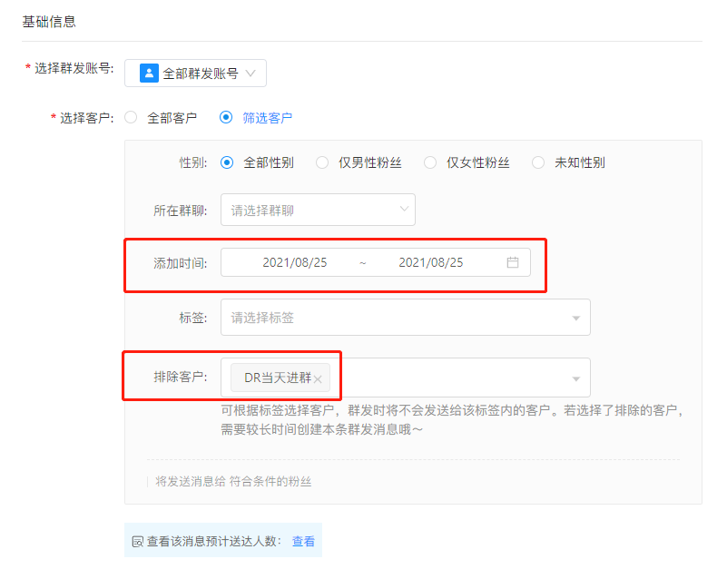
用微伴的群发功能？
点燃
微伴的群发功能：
· 支持按加粉时间筛选，不会把几个月前加的用户也一起群发了
·支持标签反选，只要在排除客户那里选择【已进群】标签，就能精准选中未进群用户
看似完美，这里只有一个逻辑缺陷！！！

Slide 12
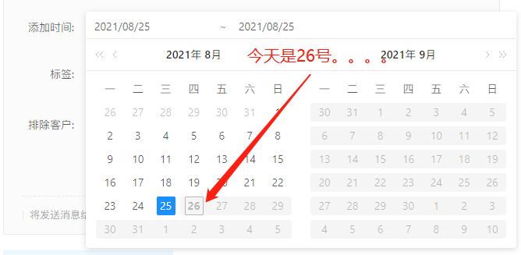
用微伴的群发功能？
点燃
这货不支持选择当天的用户！！！最多只能选择昨天的

Slide 13
用微伴的群发功能？
点燃
那我退一步，只对昨天的未进群用户做二次邀请可以不？
（1）时间隔太久，效果不好
（2）你丫没追求
（3）如果甲方非要提高当天进群率咋整？

Slide 14
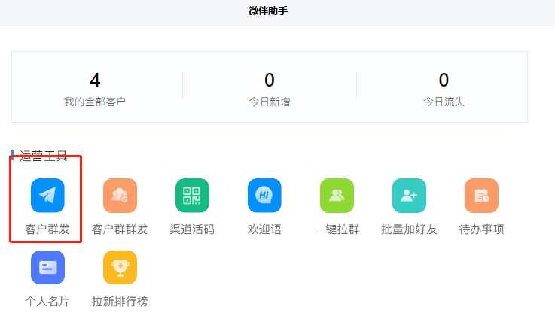
对，用微伴的群发功能：
点燃
请打开企微PC版-应用-微伴助手/微伴助手APP：
这两个都可以选择当天用户
（在微伴助手的运营工具里面有个客户群发功能）

Slide 15
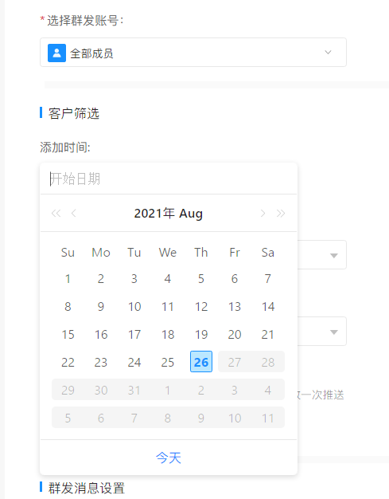
用微伴助手的群发功能：
点燃
（1）可以选择当天进粉的用户
（2）可以反选【已进群】标签用户
（3）还可以选择标签组合，实现更加复杂的人群筛选

Slide 16
群发问题解决了，就没问题了吗？
点燃
细节：在什么时间群发？
（1）第一种方案：每天晚上20点对当天0-18点未进群的用户做群发
（2）第二种方案：每天晚上22点对当天0-20点未进群的用户做群发
（3）第三种方案：每天分4个时间段做三次群发

Slide 17
增加群发的频次，缩短二次邀请的时间间隔
点燃
群发的时间安排
（1）0:00-8:00进群的用户：每天10点做二次触达
（2）8:00-12:00进群的用户：每天14点做二次触达
（3）12:00-18:00进群的用户：每天20点做二次触达
（4）18:00-24:00进群的用户：第二天10点做二次触达

Slide 18
延伸出新的问题
点燃
注意看这个界面：
用户加粉时间只能筛选到具体某天，
不能筛选具体几点钟
怎么把0-8点的这些用户筛选出来？

Slide 19
新的问题采用的解决方式
点燃
再给每个时间段的用户打个时间标：
还是在微伴的自动打标功能那里，选分时段打标

Slide 20
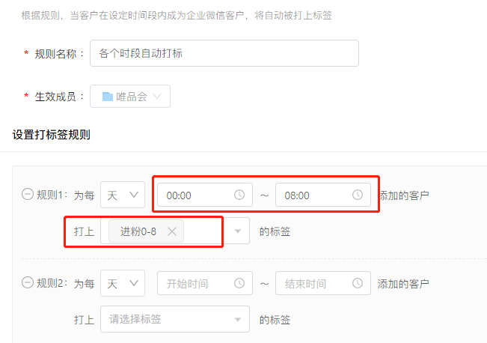
新的问题采用的解决方式
点燃
规则的建立很简单，一看就会，四个时段建四个规则，分别打四种标签

Slide 21
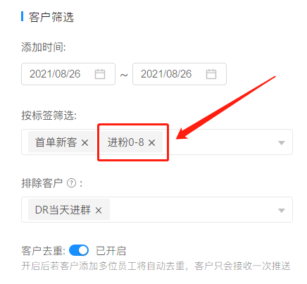
新的问题采用的解决方式
点燃
（1）可以选择当天进粉的用户
（2）可以反选【已进群】标签用户
（3）还可以选择标签组合，实现更加复杂的人群筛选
还记不记得前面说过的这句话？
把进粉时段标签加入筛选条件就对了

Slide 22
二次触达的话术
点燃
本文核心：不花钱提高进群率
⁽(◍˃̵͈̑ᴗ˂̵͈̑)⁽ 我这边看到你还没进群～
唯品会福利群不仅专属内购10元起，
还有优惠券和抽奖，只要在群里就能省下不少银子哦~
等你点上面链接进群哦👆
不用给优惠券，不用给其他好处费，
老师发现你没进群，你被逮到了，是不是很尴尬？

Slide 23
延伸的思考：二次邀请还能再优化吗？
点燃
次数的优化：可以极端点，只要你不删我，我就每天不断的邀请你进群
利益点的优化：邀请了3天还不进群，给你个无门槛优惠券，你进群好不？
话术的优化：恐吓、诱骗：我还没想到，欢迎大家提建议

Slide 24
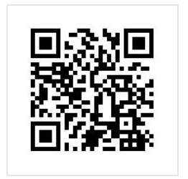
评分
点燃
开场收尾
30%
语言
内容
20%
30%
20%
时间
扫码为我进行打分哦~

Slide 25
点燃
品牌私域运营中心
所有传统领域出现过的机会，都值得用企微私域再做一遍！

